Slide 1
Sandra Hadžihalilović (Zadar)
Sveučilište u Zadru shadziha@unizd.hr
Znakovi pored puta kao jezični krajolik
18. simpozij Andrić je govorio
Francuska, 28.‒31.10.2026

Slide 2
I. Sadržaj
UVOD
TEORIJSKI OKVIR
METODOLOGIJA
ANALIZA KORPUSA
RASPRAVA
ZAKLJUČAK

Slide 3
II. Uvod i povijesni kontekst
Korijeni discipline:
  1970-e (Belgija): Prepoznavanje važnosti jezika u javnom prostoru za označavanje jezičnih granica pomoću jednojezičnih natpisa
  1997. (Landry & Bourhis): Uvođenje pojma kroz istraživanje etnolingvističke vitalnosti u Quebecu
Proširenje na književnost → Književni jezični krajolik (eng. Literary Linguistic Landscape):
  Koncept u kojem autor kroz pisane simbole u prostoru gradi atmosferu, identitet likova i povijesni kontekst (virtualni/fiktivni jezični krajolik)

Slide 4
III. Definiranje i funkcije jezičnog krajolika
Definicija (R. Landry & R. Bourhis): Kombinacija jezika na prometnim znakovima, oglasima, nazivima ulica, trgovinama i državnim institucijama koja čini sliku nekog teritorija
Dvije ključne funkcije:
Informativna funkcija: Definira geografsko područje i jezik koji se na njemu koristi; signalizira koji se jezik očekuje u javnim uslugama i komunikaciji s vlastima
Simbolička funkcija: Statusni simbol jezika. Prisutnost ili odsutnost jezika svjedoči o političkim stavovima države

Slide 5
IV. Društvene posljedice i jezična hijerarhija
Odsutnost materinskog jezika:
  Stvara osjećaj inferiornosti u lokalnoj zajednici; potiče tihi otpor (prosvjedi, grafiti-kampanje)
Jezična hijerarhija:
  Upotreba dvaju jezika na javnim natpisima rijetko signalizira jednakost. Često upućuje na dominaciju jednog i podređenost drugog, otkrivajući tko ima stvarnu kontrolu nad područjem
Andrićev kontekst:
  Natpisi na turskom, arapskom, latinici, ćirilici, epitafi i drugi zapisi kod Andrića signaliziraju moć, vjeru i prolaznost

Slide 6
V. Proširenje teorije i modeli upravljanja
Doprinos Durka Gortera (2006.): Pomicanje fokusa s puke regije na metodološke izazove i višejezičnost (New approaches to researching multilingualism)
Modeli upravljanja jezičnim kontekstima:
  Odozgo prema dolje (Top-down): Službeni natpisi, zakoni, nazivi ulica, državni simboli → predstavljaju moć države
  Odozdo prema gore (Bottom-up): Privatni natpisi, ulični natpisi obrtnika, oglasi na zidovima, grafiti → predstavljaju glas naroda

Slide 7
VI. Suvremeni trendovi i prostorne konstrukcije
Postmodernistički pristup (Van Mensel, Vandenbroucke i Blackwood, 2016):
  Promatranje prostora kroz složenu interakciju jezika s etničkim, političkim, ideološkim, komercijalnim i ekonomskim faktorima
Natpisi kao borba za moć:
  Ciljano korištenje jezika služi za legitimizaciju prava na teritorij i pripadnost skupini
Interdisciplinarnost:
  Povezivanje lingvističkih fenomena sa sociokulturnom i ekonomskom sferom suživota

Slide 8
VII. Metodologija
Detekcija, kategorizacija i vizualna rekonstrukcija "jezičnih znakova" u Znakovima
Proširenje metodologije: Integracija generativne umjetne inteligencije za pretvaranje tekstualnih opisa u vizualni jezični krajolik.
Metodološki postupak:
Identifikacija natpisa (korpus)
AI generiranje slika na temelju tekstualnih opisa (model Nano 2)
Kategorizacija (Top-down nasuprot Bottom-up)
Kulturalno-povijesno kodiranje i analiza vizuala

Slide 9
VIII. Analiza
Analiza (generiranog) materijala:
  Interpretacija natpisa (potpomognuta generiranim slikama) kroz teorijske okvire koje postavljaju Gorter, Van Mensel i suradnici.
Fokus analize:
  Kako vizualni prikaz odražava jezičnu hijerarhiju (dominaciju jednog pisma/jezika nad drugim)?
  Na koji način natpis prenosi simboličku funkciju znaka (moć, vjerska pripadnost ili prolaznost kod Andrića)?

Slide 10
IX. Nemiri od vijeka
„Ima narodnih priča koje su toliko opštečovečanske da zaboravimo kad i gde smo ih čuli ili čitali, pa žive u nama kao uspomena na naš lični doživljaj. Takva je i priča o mladiću koji je, lutajući svetom i tražeći sreću, zašao na opasan put za koji nije znao kuda ga vodi. Da se ne bi izgubio, mladić je u debla drveta pored puta zasecao sikiricom znake koji će mu docnije pokazati put za povratak.
Taj mladić je oličenje opšte i večne ljudske sudbine: s jedne strane opasan i neizvestan put, a s druge, velika ljudska potreba da se čovek ne izgubi i snađe, i da ostavi za sobom traga. Znaci koje ostavljamo iza sebe neće izbeći sudbinu svega što je ljudsko: prolaznost i zaborav. Možda će ostati uopšte nazapaženi? Možda ih nitko neće razumeti? Pa ipak, oni su potrebni, kao što je prirodno i potrebno da se mi ljudi jedan drugom saopštavamo i otkrivamo. Ako nas ti kratki i nejasni znaci i ne spasu od lutanja i iskušenja, oni nam mogu olakšati lutanja i iskušenja i pomoći nam bar time što će nas uveriti da ni u čemu što nam se dešava nismo sami, ni prvi ni jedini.“ (Andrić 2014: 9)

Slide 11
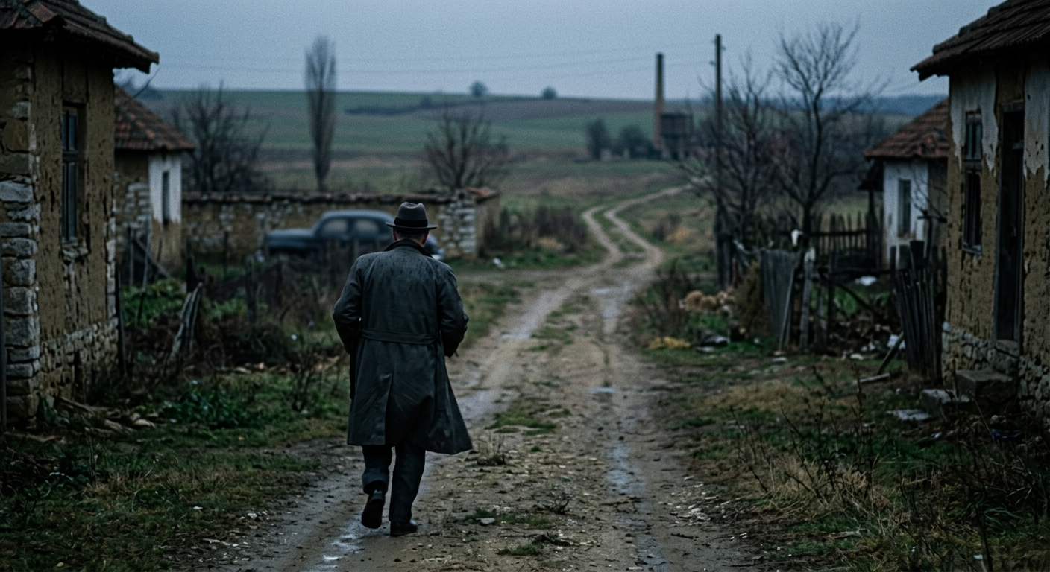
X. Nemiri od vijeka
„Ostavio sam kola i pratnju u jednoj od poslednjih ulica. Išao sam brzo, sekući ulice i menjajući pravac, kao da zamećem trag, dok nisam došao na kraj varoši gde ulice gube oblik i ime.” (Andrić 2014: 177)

Slide 12
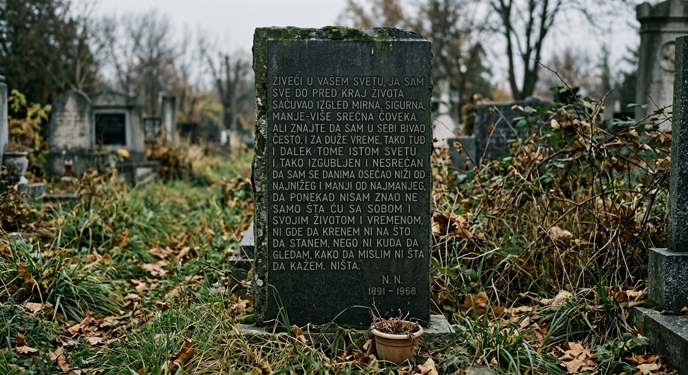
XI. Nemiri od vijeka
„Natpis na grobu.
Živeći u vašem svetu, ja sam sve do pred kraj života sačuvao izgled mirna, sigurna, manje-više srećna čoveka. Ali znajte da sam u sebi bivao često, i za duže vreme, tako tuđ i dalek tome istom svetu i tako izgubljen i nesrećan da sam se danima osećao niži od najnižeg i manji od najmanjeg, da ponekad nisam znao ne samo šta ću sa sobom i svojim životom i vremenom, ni gde da krenem ni na što da stanem, nego ni kuda da gledam, kako da mislim ni šta da kažem. Ništa.” (Andrić 2014: 189–190)

Slide 13
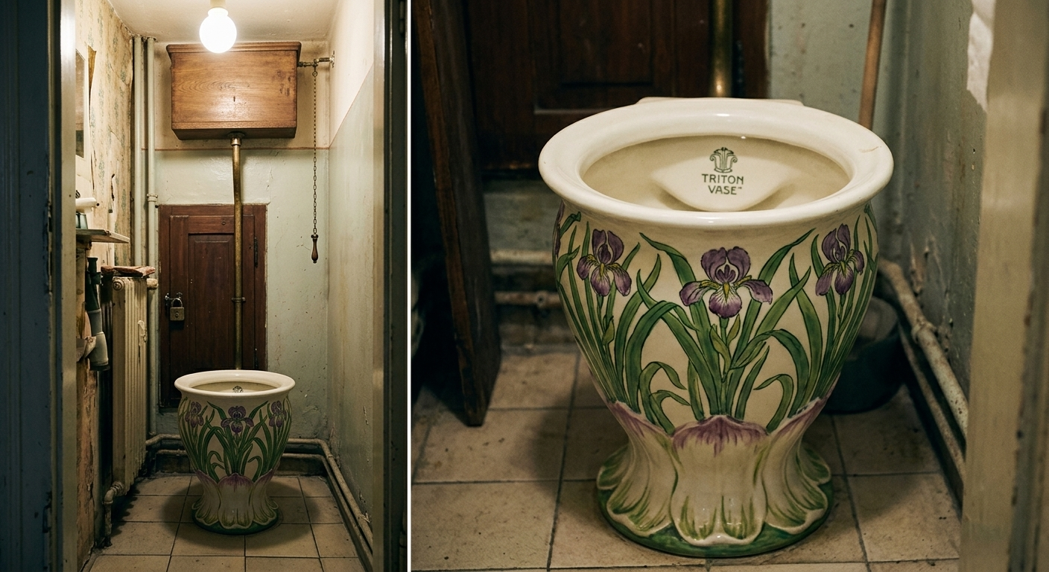
XII. Za pisca
„U kućnom uređaju starijih domaćinstava u Centralnoj Evropi (naprimer Zagreb, Ljubljana) nailazimo često na predmete iz XIX veka koji su karakteristični za tadašnja shvatanja i ljudskih potreba i života uopšte, pa i umetnosti.
Na primer – izvinite! – u nužniku jedne starije zgrade u Ljubljani možete videti „šolju“ koja je od porcelana ukrašenog sekcesionističkim ornamentima irisovog lišća i cveta. A marka te „šolje“, izrađene u obliku cvetne čaše, zove se Triton vase.
Dakle, upotrebljena je i umetnost i mitologija da bi se ulepšala i maskirala stvarna upotreba toga predmeta.” (Andrić 2014: 209)

Slide 14
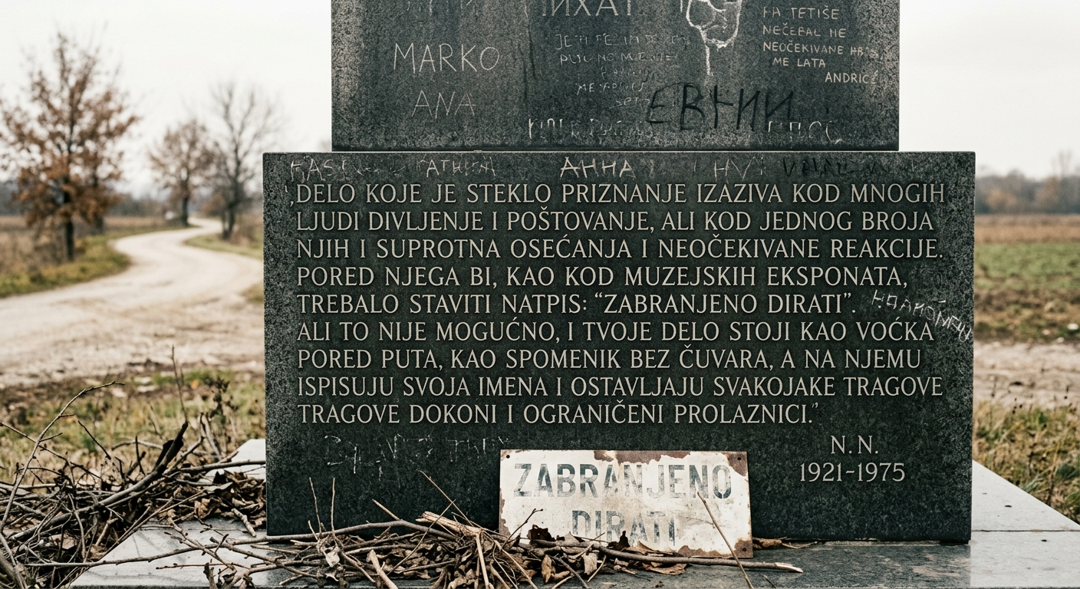
XIII. Za pisca
„Delo koje je steklo priznanje izaziva kod mnogih ljudi divljenje i poštovanje, ali kod jednog broja njih i suprotna osećanja i neočekivane reakcije. Pored njega bi, kao kod muzejskih eksponata, trebalo staviti natpis: „Zabranjeno dirati”. Ali to nije mogućno, i tvoje delo stoji kao voćka pored puta, kao spomenik bez čuvara, a na njemu ispisuju svoja imena i ostavljaju svakojake tragove dokoni i ograničeni prolaznici.” (Andrić 2014: 232)

Slide 15
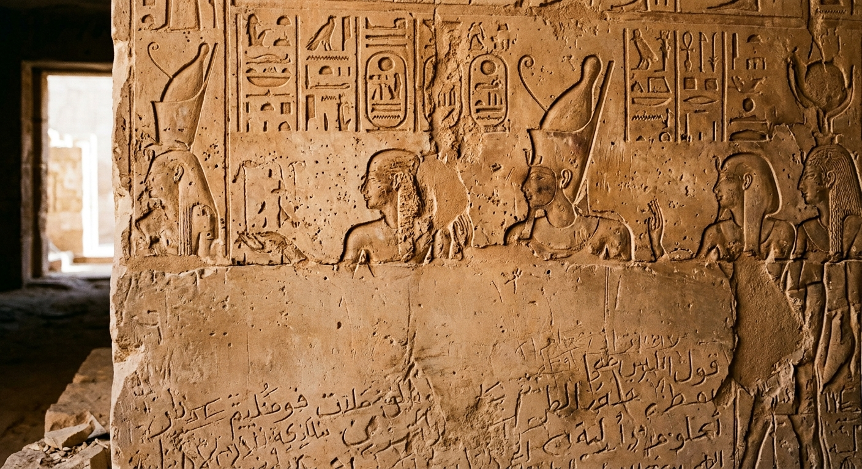
XIV. Za pisca
„Egipat. Grobovi. Imena faraona i njihovi likovi. Ne razumem ništa. Mislim na hiljade kopača, zidara i prostih argata koji su ovde ostavili svoje živote, i znam samo jedno: [...]” (Andrić 2014: 251)

Slide 16
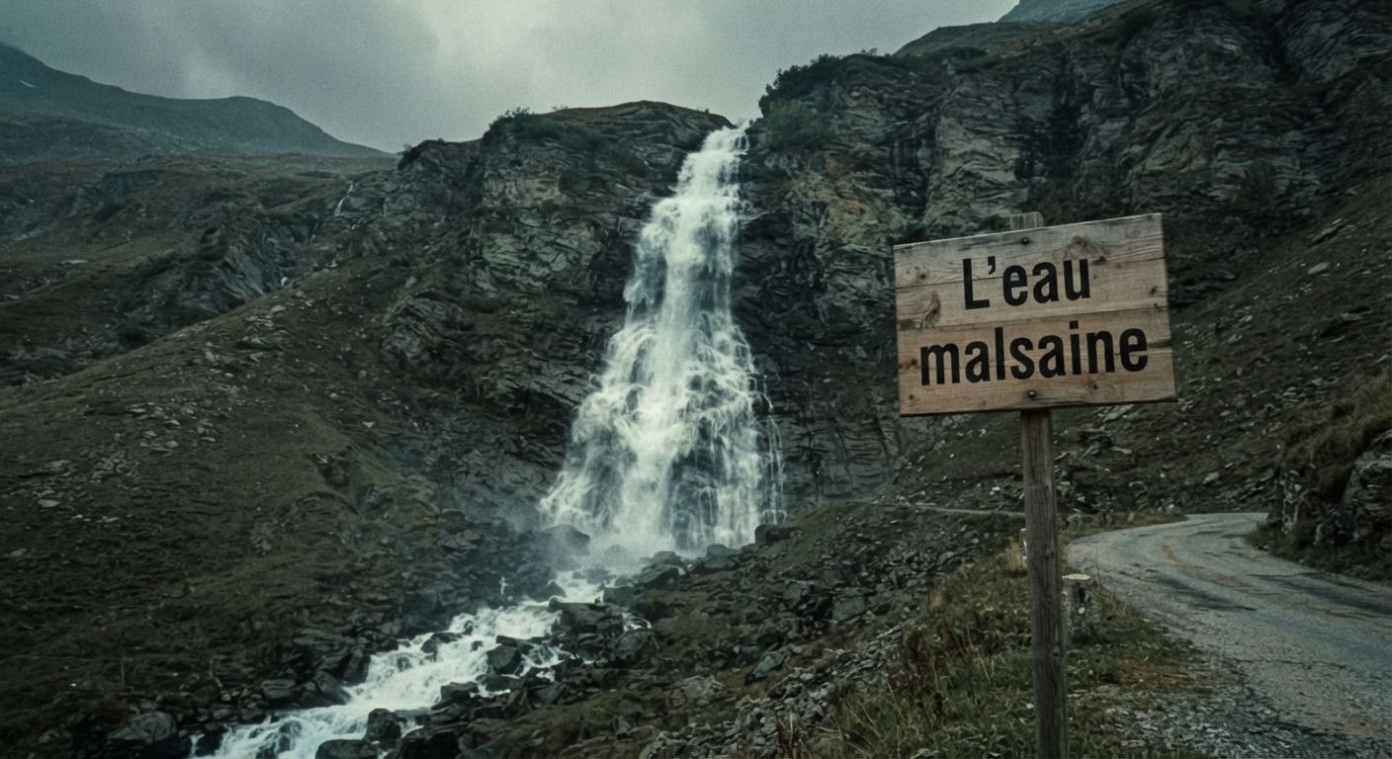
XV. Slike, prizori, raspoloženja
„Švajcarski predeo, tužan i pust, kao sterilizovan.
Jedino što je ovde živo, prosto i za mene istinski lepo, to su slapovi. Istina, i oni su često malko podšišani i ukroćeni, ali voda slobodno pada sopstvenom težinom i razbija se o kamenje u belu penu i živo srebro.
Na jednom od najlepših slapova koji pada i otiče pored samoga druma postavljen je nadaleko vidan natpis koji kazuje da ta voda nije za piće: L'eau malsaine. Ta nezdrava kaskada nije ništa manje lepa od ostalih. Vitka i bela, ona je među ostalima kao žena na zlu glasu, prokažena i žigosana. [...]” (Andrić 2014: 309–310)

Slide 17
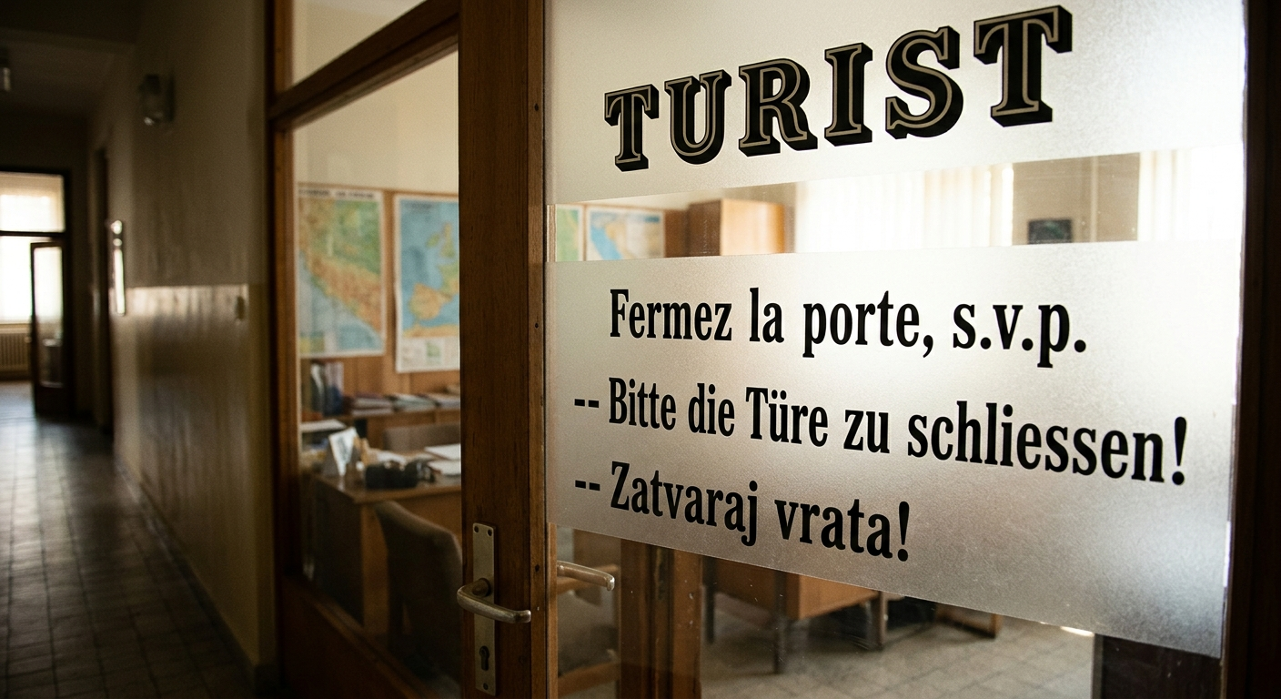
XVI. Slike, prizori, raspoloženja
„U velikom birou za propagandu turizma koji se i zove „Turist” piše na vratima:
„Fermez la porte, s.v.p.
Bitte die Türe zu schliessen!
Zatvaraj vrata!”” (Andrić 2014: 350)

Slide 18
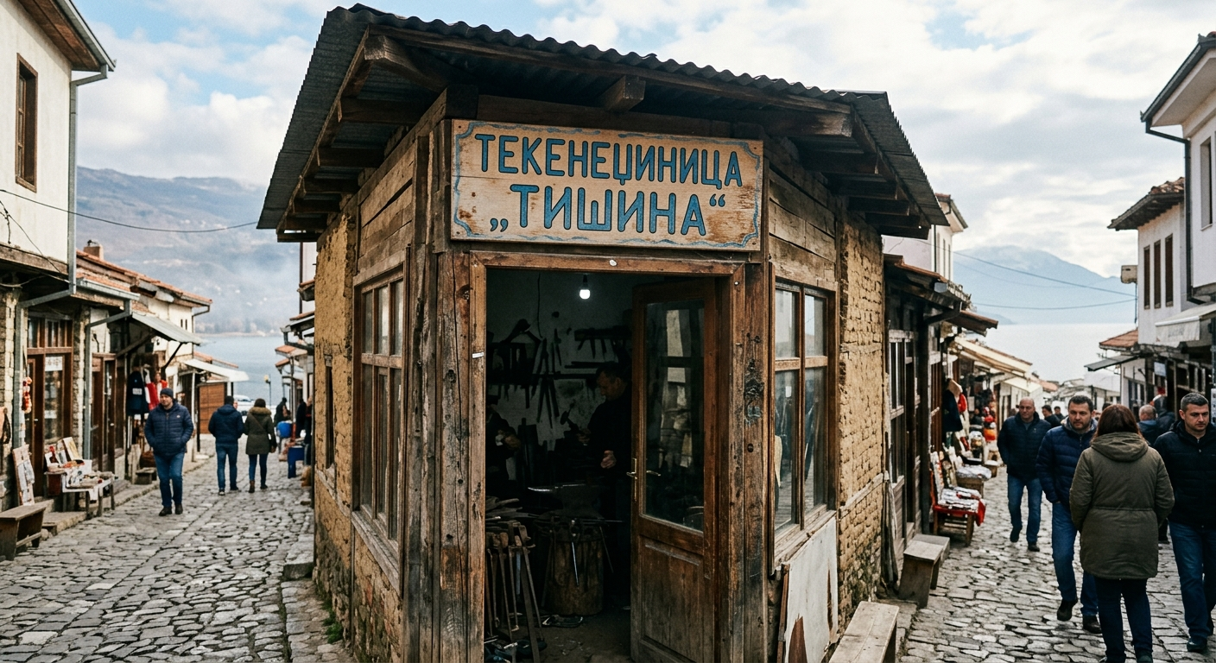
XVII. Slike, prizori, raspoloženja
„U Ohridu ima ovakav natpis na jednoj limarskoj radnji u čaršiji:
TEKENEDŽINICA „TIŠINA”.” (Andrić 2014: 357)

Slide 19
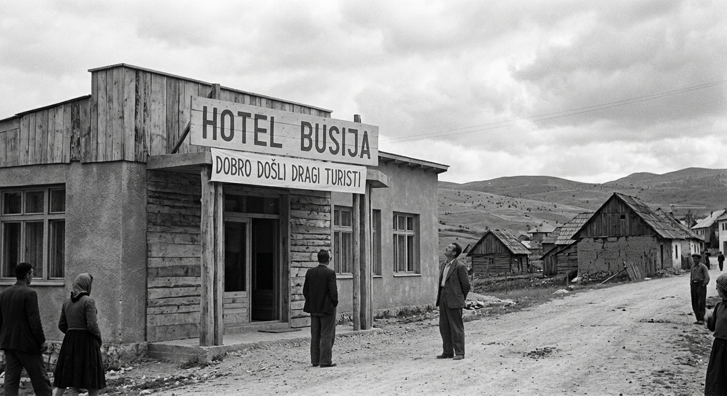
XVIII. Slike, prizori, raspoloženja
„U Glamoču, zabačenoj kasabi zapadne Bosne, ljudi su, pod uticajem „turističke groznice“, došli do zaključka da bi se i kod njih mogao „razviti turizam“. U tu svrhu podigli su i hotel koji nosi lepo ime „Hotel busija”.” (Andrić 2014: 381)

Slide 20
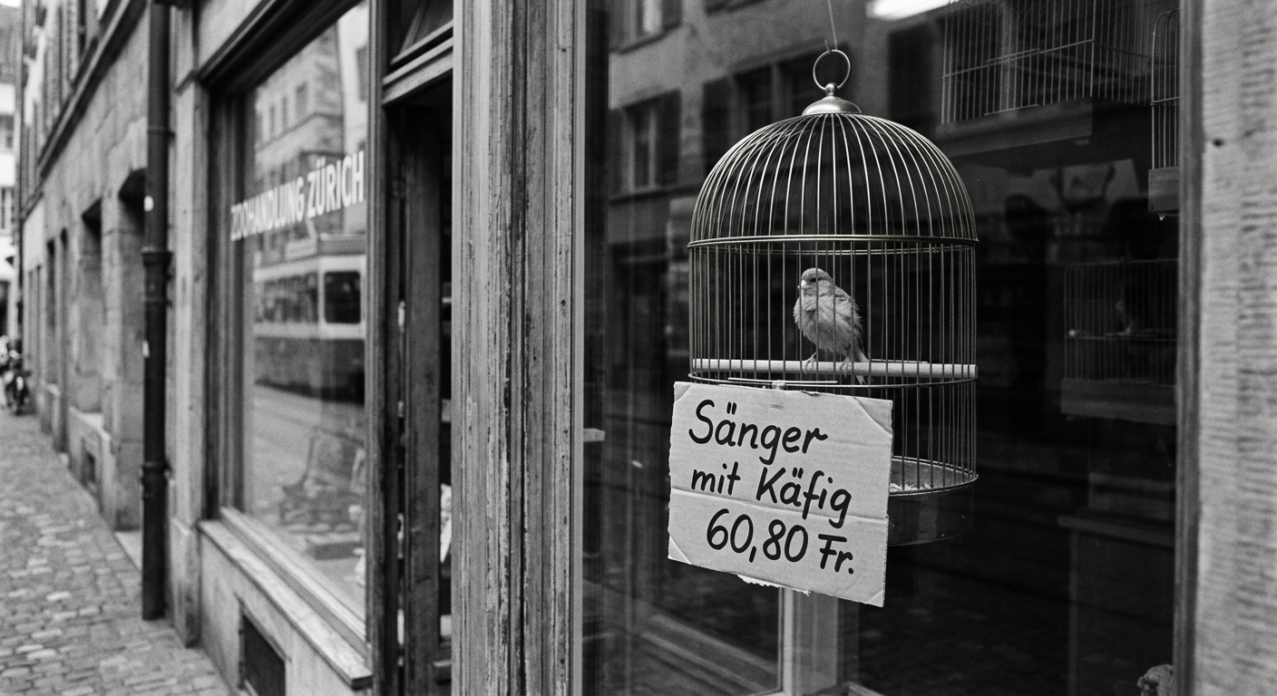
XIX. Slike, prizori, raspoloženja
„U jednoj radnji, u kojoj se prodaju ptice, stoji u izlogu kreletka i u njoj kanarinac. Na kreletci karton sa natpisom: „Sänger mit Käfig 60,80 Fr.” Viđeno u Cirihu.” (Andrić 2014: 423)

Slide 21
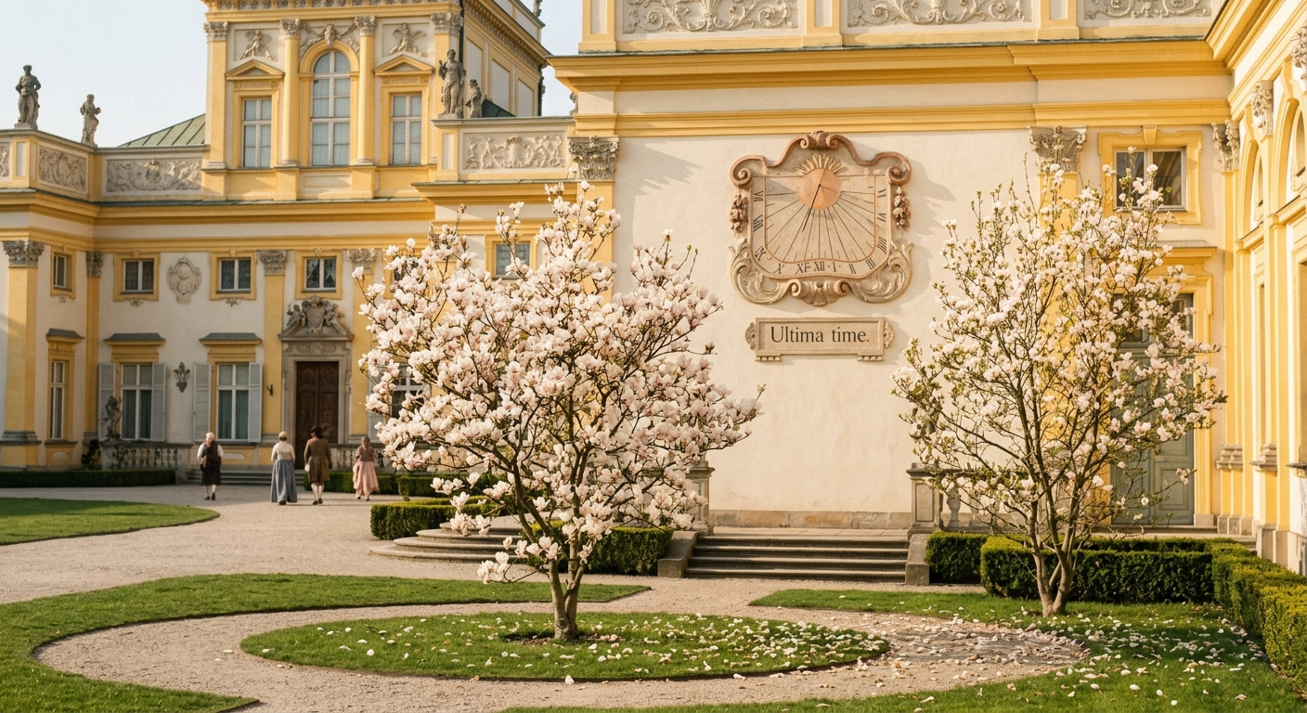
XX. Slike, prizori, raspoloženja
„Vilanov, barokni dvorac iz XVIII veka, u blizini Varšave. Obasjano dvorište u kome cvate magnolija. Na zidu sunčani časovnik, ispod kojeg piše deviza: Ultima time.” (Andrić 2014: 452)

Slide 22
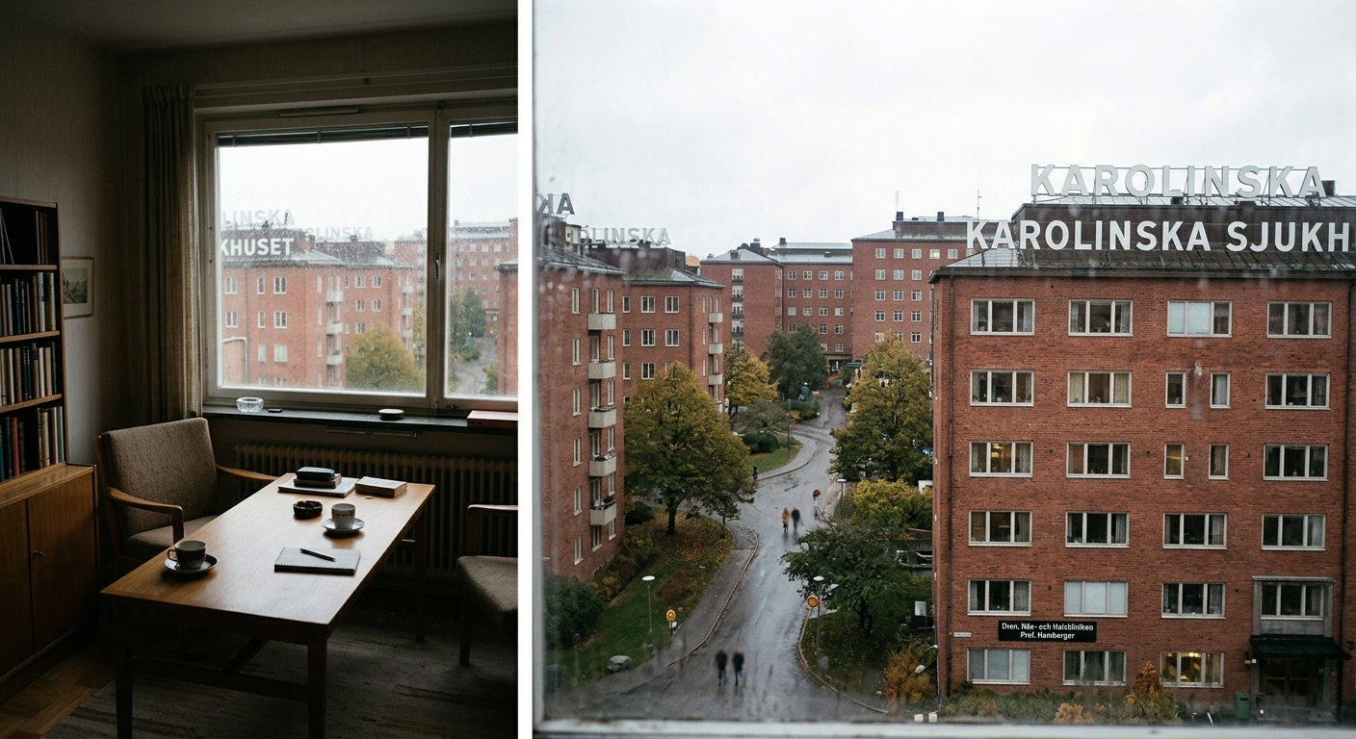
XXI. Slike, prizori, raspoloženja
„Peti sprat vitke osmospratne zgrade od crvene cigle. U sklopu sa desetinom sličnih blokova povezanih parkovima i pomoćnim zgradama, ona sačinjava veliko naselje koje se zove KAROLINSKA SJUKHUSET. U gornjim spratovima moga bloka smeštena je Klinika za uši, grlo i nos („Oren, Näs och Halskliniken”) profesora Hambergera. [...]” (Andrić 2014: 491)

Slide 23
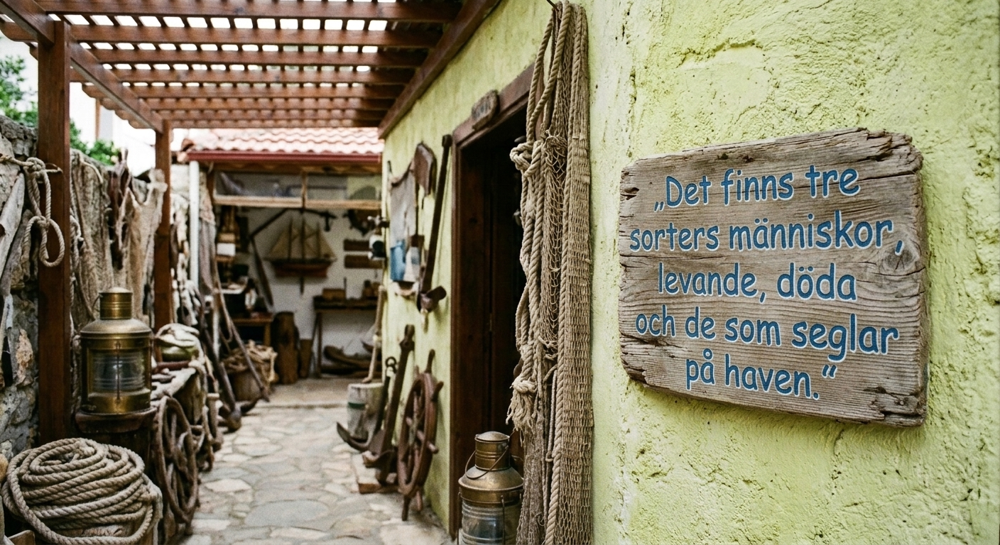
XXII. Slike, prizori, raspoloženja
„Bastad. U malom improviziranom pomorskom muzeju u mestu Turke ima natpis: „Postoje tri vrste ljudi, živi, mrtvi i oni koji plove morima”.
Sa putovanja po Švedskoj 1962. god.”
(Andrić 2014: 496)

Slide 24
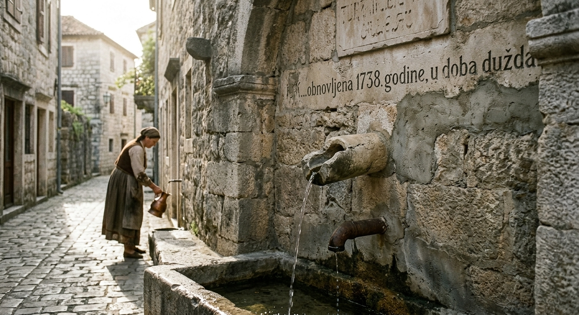
XXIII. Slike, prizori, raspoloženja
„U Herceg-Novom postoje na nekoliko mesta starinske česme ili samo tragovi česama. Po izgrađenim prilazima, po zidu ili podzidama vidi se da su tu neke česme bile oduvek, još u tursko vreme, a možda i ranije. Neke od tih česama već su presahle ili zapuštene, i tako propale da im se jedva naslućuje trag. Neke još teku jakim, svetlim mlazom, a neke cure ili samo kaplju kao rakijski kazan. Kod nekih je još sačuvana karakteristična turska lula od kamena, već izlizana od ruku i nagrižena od vremena, a kod nekih je potpuno nestala i zamenjena železnom cevi docnije austrijske epohe. Neke su tvrđivane cementom našeg vremena, a iznad njih su još vidljivi tragovi turskog natpisa koji više niko neće nikad pročitati; iznad jedne piše samo delimično čitljivo da je „... obnovljena 1738. godine, u doba dužda...“” (Andrić 2014:501–502)

Slide 25
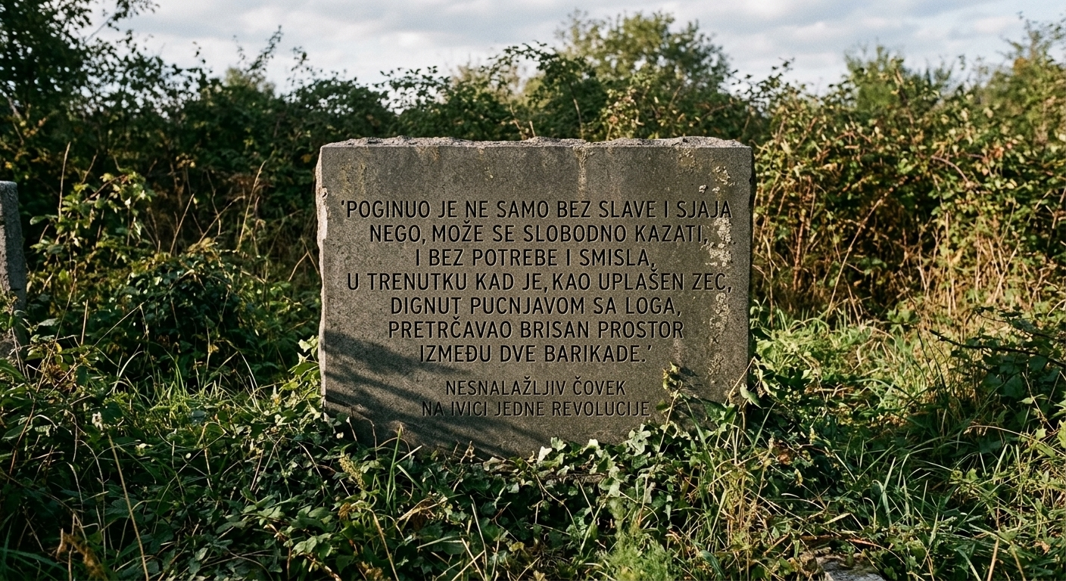
XXIV. Slike, prizori, raspoloženja
„Poginuo je ne samo bez slave i sjaja nego, može se slobodno kazati, i bez potrebe i smisla, u trenutku kad je, kao uplašen zec, dignut pucnjavom sa loga, pretrčavao brisan prostor između dve barikade.
To bi mogao biti natpis na nadgrobnom spomeniku nesnalažljivog čoveka koji je poginuo negde na ivici jedne revolucije, neoprezno i zbunjeno.
Ali, on nema ni spomenika ni natpisa. I ko da mu ga podigne?” (Andrić 2014: 519)

Slide 26
XXV. Rasprava
Rekonstrukcija i širenje teorije – Od ulica do mikro-krajolika
Znak kao iskonska potreba: Primjer mladića u šumi dokazuje da je LL u svojoj srži antropološki alat za orijentaciju i borbu protiv zaborava
Koncept mikro-krajolika: LL ne mora analizirati samo na javnim trgovima. Primjer secesijske školjke (Triton vase) širi teoriju u najintimniji prostor (građanski nužnik)
Materijalizacija ideologije: Civilizacijski kodovi, higijenski standardi i imperijalni utjecaji (Beč) upisuju se u predmete svakodnevice jednako snažno kao i u monumentalnu arhitekturu

Slide 27
XXVI. Rasprava
Dinamika moći i subverzija (Top-down nasuprot Bottom-up)
Agresivni kodovi:
  Egipatski hijeroglifi, švicarski administrativni znakovi i hercegnovski natpisi imperija služe isključivo za obilježavanje teritorija i demonstraciju suvereniteta. Oni sustavno brišu autohtoni glas (anonimni radnici/argati)
Otpor i Bottom-up intervencije:
  Fizički otpor: Primjer spomenika kao „Voćke pored puta“ pokazuje kako ulični grafiti i urezivanja imena mogu potpuno degradirati, nadvladati i ugušiti službenu državnu intenciju
  Simbolički otpor: Naziv radnje „Tišina“ usred bučne čaršije i fikcionalni epitaf revolucije unose antiherojske, autoironične glasove koji demitologiziraju službenu propagandu

Slide 28
XXVII. Rasprava
Kulturološki i geografski kontrasti (Zapad vs. Balkan)
Zapadnoeuropski model (Švicarska, Švedska, Cirih):
  Karakteriziraju ga preciznost, hladnoća, matematička točnost i jednoznačnost (Sänger mit Käfig, Karolinska bolnica).
  Ishod: Besprijekoran red koji vodi u krajnju komercijalizaciju i otuđenje od ljudske individualnosti.
Balkansko-orijentalni model (Bosna, Ohrid):
  Karakteriziraju ga organski kaos, hibridni leksik (turcizmi) i semantičko sljepilo
  Ishod: Spajanje nespojivog (turizam i ratna zasjeda u hotelu Busija; limarska buka i Tišina). Unatoč apsurdu, prostor zadržava humanost, duh mjesta i filozofsku dubinu

Slide 29
XXVIII. Rasprava
Životni vijek znaka, nečitljivost i univerzalnost
Zakon entropije i nečitljivosti:
  Primjer hercegnovskih česmi i egipatskih hijeroglifa dokazuje da gubitkom političke moći znakovi gube informativnu funkciju. Postaju vizualne zagonetke i spomenici zaboravu koje "više nitko ne zna pročitati"
Strategija prevođenja u književnom LL-u:
  Andrić namjerno ostavlja strane jezike kada želi dočarati otuđenje i birokraciju (Švicarska, Švedska). Nasuprot tome, kada znak nosi duboku životnu istinu (pomorski muzej, epitaf otuđenja), on ga asimilira i prevodi na domaći jezik, dajući mu univerzalnu, nadnacionalnu vrijednost

Slide 30
XXIX. Zaključak
Književni tekst (Znakovi pored puta) uspješno funkcionira kao virtualni jezični krajolik
Analiza pokazuje da natpisi u prostoru kod Andrića nisu samo dekorativni ili informativni, već imaju duboku simboličku i političku funkciju
Metodologija jezičnih krajolika (LL) pruža inovativan, interdisciplinarni alat za analizu književnih djela: Uvođenje generativne umjetne inteligencije (AI) u analizu prostora nudi suvremeni metodološki most za vizualnu rekonstrukciju i kritičko kodiranje fiktivnih krajolika.
Geopolitička dihotomija: Kroz 15 primjera precizno je mapiran kontrast između:
  Zapadnoeuropskog modela: Savršen red, institucionalna sterilnost i otuđenje
  Balkanskog modela: Jezični palimpsesti, povijesni nanosi (turcizmi), semantički paradoksi i očuvani duh mjesta

Slide 31
XXX. Izvori i literatura
Andrić 2014. Andrić, Ivo. Znakovi pored puta
Durk 2006. Durk, Gorter. New approaches to researching multilingualism
Landry & Bourhis 1997. Landry, Rodrigue & Bourhis, Richard Y. Linguistic Landscape and Ethnolinguistic Vitality: An Empirical Study In Journal of Language and Social Psychology, 16(1). S. 23–49
Van Mensel & Vandenbroucke & Blackwood 2016. Van Mensel, Luk & Vandenbroucke, Mieke & Blackwood, Robert. Linguistic landscapes In: The Oxford Handbook of language and society. P. 423–450

